Slide 1
8 – апта.
Меншіксіз интегралдар.

Slide 2
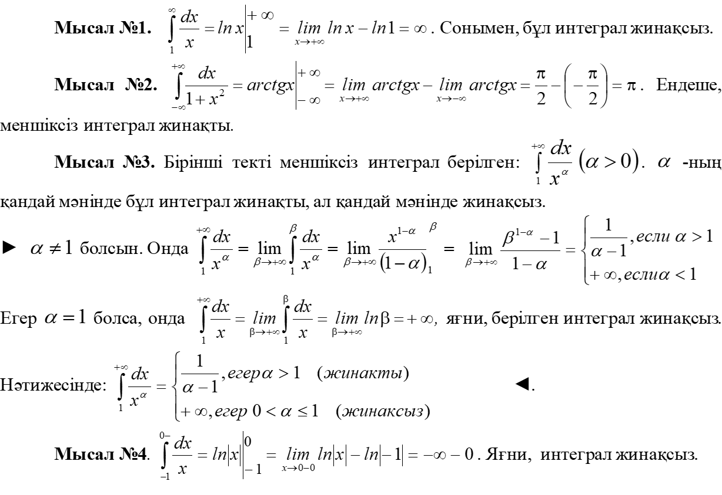

Slide 3
